Slide 1

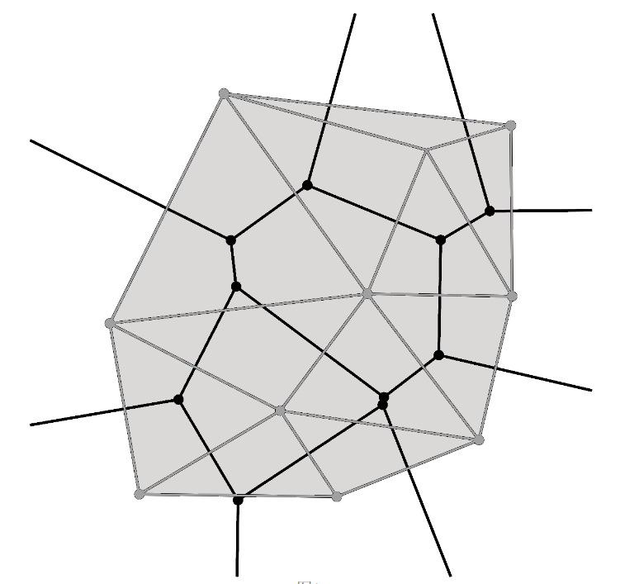
实验设计
研究问题
螺旋搜索法（Spiral Search Algorithm）：机器人从起始点开始，沿着螺旋路径逐步扩展搜索区域。
网格搜索法（Grid Search Algorithm）：机器人按照预定义的网格路径进行系统性搜索，确保尽可能覆盖所有区域。
随机游走法（Random Walk Algorithm）：机器人随机选择方向进行搜索，适用于未知或动态变化的环境。
性能指标：
（1） 反应时间：从任务开始到机器人启动搜索的时间。
（2） 成功率：在规定时间内成功找到幸存者的比例。
（3） 覆盖率：机器人在规定时间内覆盖的区域百分比。
在绝大多数的火灾救援情况中，救灾机器人在复杂环境中的搜索效率和成功率是最值得关注的一点。不同的协调算法在其中扮演着至关重要的角色，螺旋搜索法通过螺旋路径逐步扩展搜索区域；网格搜索法则通过预定义的网格路径确保全面覆盖；随机游走法在未知或动态变化的环境中表现较好，但其搜索效率相对较低。
页码

Slide 2
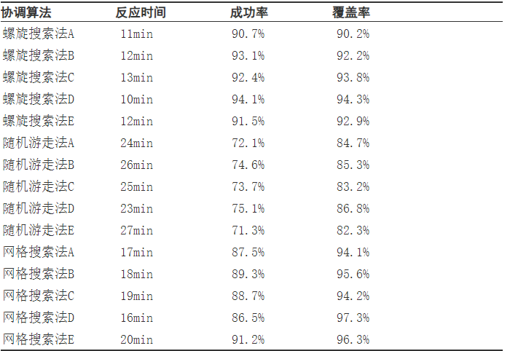
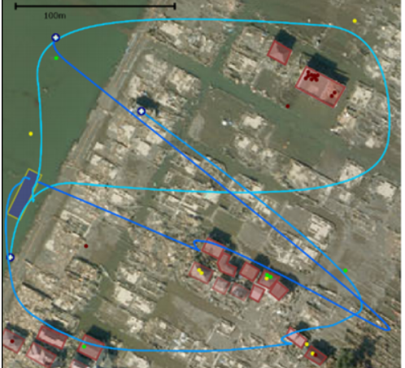
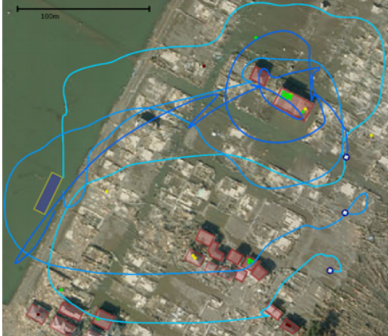
数据分析与结论
最后，结合上述数据分析我们可得到螺旋搜索法的平均反应时间最短，为11.6分钟；螺旋搜索法的平均成功率最高，为92%；网格搜索法的平均覆盖率最高，为95.5%。由于以上实验是基于建模的环境进行的，若处于未知或不可勘测环境，随机游走法可能表现更好。但现实中一般会先勘测环境，所以将螺旋搜索法和网格搜索法结合起来的效果应该最好。
左图是Arnold等人（2018）的研究主要探讨了不同搜索算法在自主飞行机器人群体中的应用。在他们的模拟实验中，使用混合搜索方法的救援机器人在90分钟内可以覆盖2平方公里区域的90%以上，并在不到2小时内达到近99%的覆盖率。这表明，通过结合螺旋和网格(散点)搜索算法，可以在快速搜救中实现高效的覆盖和搜救。与我们研究问题的结论基本符合。
页码

